Slide 1




SỞ GIÁO DỤC & ĐÀO TẠO HẢI PHÒNG
PHÒNG GIÁO DỤC & ĐÀO TẠO HUYỆN VĨNH BẢO
Môn: Tiếng Việt – Lớp 3
BÀI 17: ĐẤT NƯỚC LÀ GÌ? (Tiết 1)
Giáo viên: Đỗ Thị Thị Hường
Đơn vị: Trường Tiểu học Vinh Quang

Slide 2

THẾ GIỚI CỦA TUỔI THƠ

Slide 3
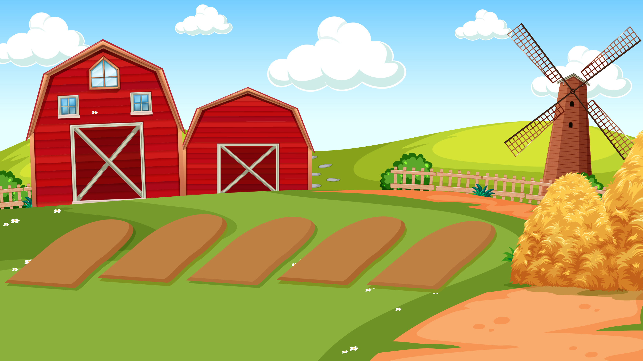




Em hãy chọn đáp án đúng nhất
Trong câu chuyện “Quả hồng của thỏ con” vì sao đàn chim trả ơn thỏ?
4
9
6
2
5
1
8
10
3
7
Hết giờ
A. Vì thỏ đã nhường quả hồng duy nhất của mình cho đàn chim.
B. Vì thỏ cho đàn chim ăn hồng cùng với mình.
C. Vì thỏ tặng cho đàn chim một giỏ đầy hồng.

Slide 4
Em hãy chọn đáp án đúng nhất
Lời khuyên của bài “Mèo đi câu cá” muốn gửi gắm là gì?
2
4
5
1
3
10
Hết giờ
7
6
9
8
A. Không ngủ gật khi làm việc.
B. Không ỷ lại vào người khác.
C. Không câu cá ở sông hồ.

Slide 5
Em hãy chọn đáp án đúng nhất
Trong bài “A lô, tớ đây”, cuộc điện thoại lần thứ hai, hai bạn nói chuyện với nhau như thế nào?
2
6
8
Hết giờ
3
5
7
1
9
4
10
A. Nói rất to.
B. Nói cười vui vẻ.
C. Nói thì thào.

Slide 6












Slide 7
Thứ Hai, ngày 25 tháng 3 năm 2024
Tiếng Việt

Slide 8
Thứ Hai, ngày 25 tháng 3 năm 2024
Tiếng Việt
Nêu tên các anh hùng dân tộc có trong video?
Nêu tên một số địa danh nổi tiếng có trong video?

Slide 9
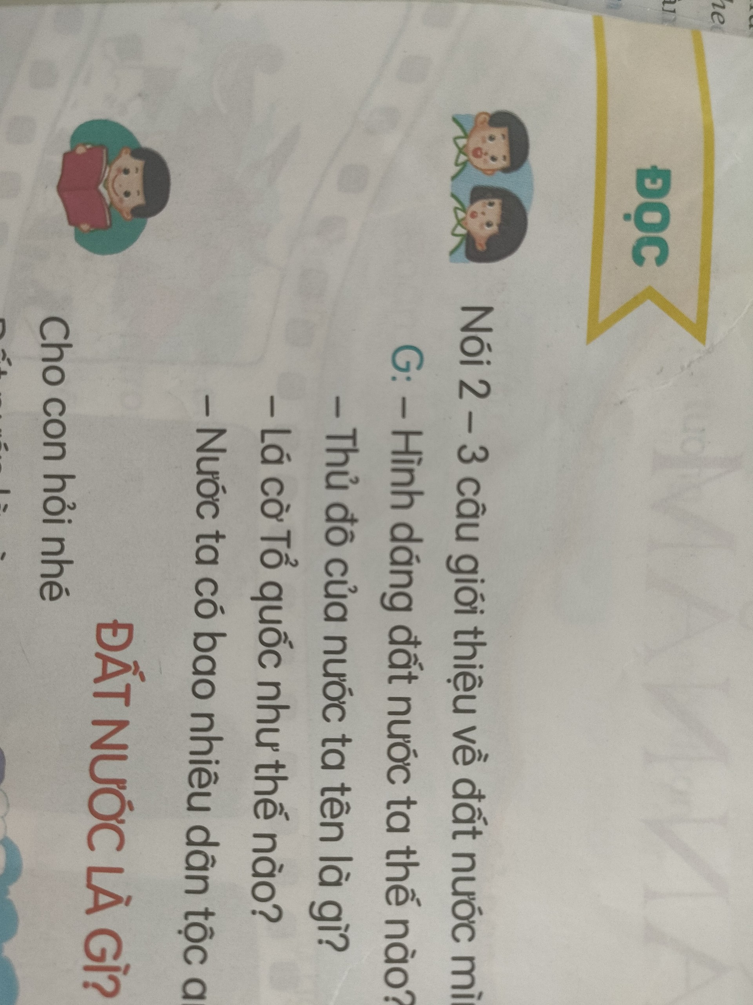
Thứ Hai, ngày 25 tháng 3 năm 2024
Tiếng Việt
Nói 2-3 câu giới thiệu về đất nước mình.
G: - Hình dáng đất nước ta thế nào?
- Thủ đô nước ta tên là gì?
- Lá cờ Tổ quốc như thế nào?
- Nước ta có bao nhiêu dân tộc anh em?

Slide 10
Thứ Hai, ngày 25 tháng 3 năm 2024
Tiếng Việt
Nói 2-3 câu giới thiệu về đất nước mình.
G: - Hình dáng đất nước ta thế nào?
- Thủ đô nước ta tên là gì?

Slide 11
Thứ Hai, ngày 18 tháng 3 năm 2024
Tiếng Việt
Nói 2-3 câu giới thiệu về đất nước mình.
G: - Lá cờ Tổ quốc như thế nào?
- Nước ta có bao nhiêu dân tộc anh em?

Slide 12
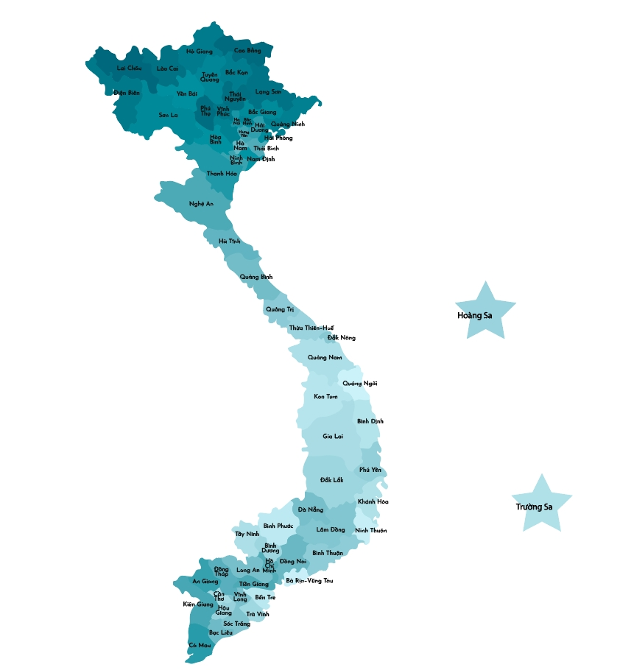

Hà Nội

Slide 13
Hà Nội
54 DÂN TỘC ANH EM

Slide 14
Thứ Hai, ngày 25 tháng 3 năm 2024
Tiếng Việt
Đọc: Đất nước là gì? (Tiết 1)
(Huỳnh Mai Liên)
* Luyện đọc
* Từ ngữ
- Từ khó:

Slide 15
Thứ Hai, ngày 25 tháng 3 năm 2024
Tiếng Việt
Đọc: Đất nước là gì? (Tiết 1)
(Huỳnh Mai Liên)
* Luyện đọc
* Từ ngữ
- Đọc khổ thơ
/
Cho con hỏi nhé
Đất nước là gì
Vẽ bằng bút chì
Có vừa trang giấy?
/
/
/
/

Slide 16
Tiếng Việt
Đọc: Đất nước là gì? (Tiết 1)
(Huỳnh Mai Liên)
* Luyện đọc
* Từ ngữ
- Đọc khổ thơ
/
Hay là con nghĩ
Đất nước trong nhà
Là mẹ là cha
Là cờ Tổ quốc?
/
/
/
/
/

Slide 17
Tiếng Việt
Đọc: Đất nước là gì? (Tiết 1)
(Huỳnh Mai Liên)
1
3
Cho con hỏi nhé
Đất nước là gì
Vẽ bằng bút chì
Có vừa trang giấy?
Làm sao để thấy
Núi cao thế nào
Biển rộng là bao
Cách nào đo nhỉ?
5
Hay là con nghĩ
Đất nước trong nhà
Là mẹ là cha
Là cờ Tổ quốc
Vần thơ con thuộc
Bài văn con làm
Tiếng Việt dịu dàng
Có là đất nước?
Là đường con bước
Là sông con bơi
Là cánh chim trời
Là vầng mây trắng?
Mặt trời khoe nắng
Cho ngày đẹp hơn
Mọi điều giản đơn
Cộng thành đất nước.
(Huỳnh Mai Liên)
2
4
6

Slide 18

Tiếng Việt
Đọc: Đất nước là gì? (Tiết 1)
(Huỳnh Mai Liên)
* Luyện đọc
* Từ ngữ
- Đọc nối tiếp khổ thơ

Slide 19

Thứ Hai, ngày 25 tháng 3 năm 2024
Tiếng Việt
Đọc: Đất nước là gì? (Tiết 1)
(Huỳnh Mai Liên)
* Luyện đọc
* Từ ngữ
- Đọc nhóm

Slide 20
Thứ Hai, ngày 25 tháng 3 năm 2024
Tiếng Việt
Đọc: Đất nước là gì? (Tiết 1)
(Huỳnh Mai Liên)
* Luyện đọc
* Từ ngữ
- Thi đọc

Slide 21
Thứ Hai, ngày 25 tháng 3 năm 2024
Tiếng Việt
Đọc: Đất nước là gì? (Tiết 1)
(Huỳnh Mai Liên)

Slide 22

Kính chúc quý thầy cô và các em luôn mạnh khỏe, hạnh phúc!

Slide 23


Hình dáng đất nước ta thế nào?
3
Hết giờ
9
2
1
6
4
5
8
10
7
A. Hình dáng đất nước ta có hình chữ S
B. Hình dáng đất nước ta có hình chữ T
C. Hình dáng đất nước ta có hình chữ V

Slide 24
BẢN ĐỒ ĐẤT NƯỚC VIỆT NAM

Slide 25
Thủ đô của nước ta tên là gì?
2
4
5
1
3
10
Hết giờ
7
6
9
8
A. Sài Gòn
B. Hà Nội
C. Hà Nam

Slide 26
BẢN ĐỒ ĐẤT NƯỚC VIỆT NAM

Slide 27


Đâu là lá cờ của nước Việt Nam?
2
6
8
Hết giờ
3
5
7
1
9
4
10
A.
B.
C.

Slide 28
Nước ta có bao nhiêu dân tộc anh em?
2
4
5
1
3
10
Hết giờ
7
6
9
8
A. Nước ta có 53 dân tộc anh em.
B. Nước ta có 54 dân tộc anh em.
C. Nước ta có 55 dân tộc anh em.

Slide 29
KHÁM PHÁ VIỆT NAM
BẢN ĐỒ ĐẤT NƯỚC VIỆT NAM

